Slide 1
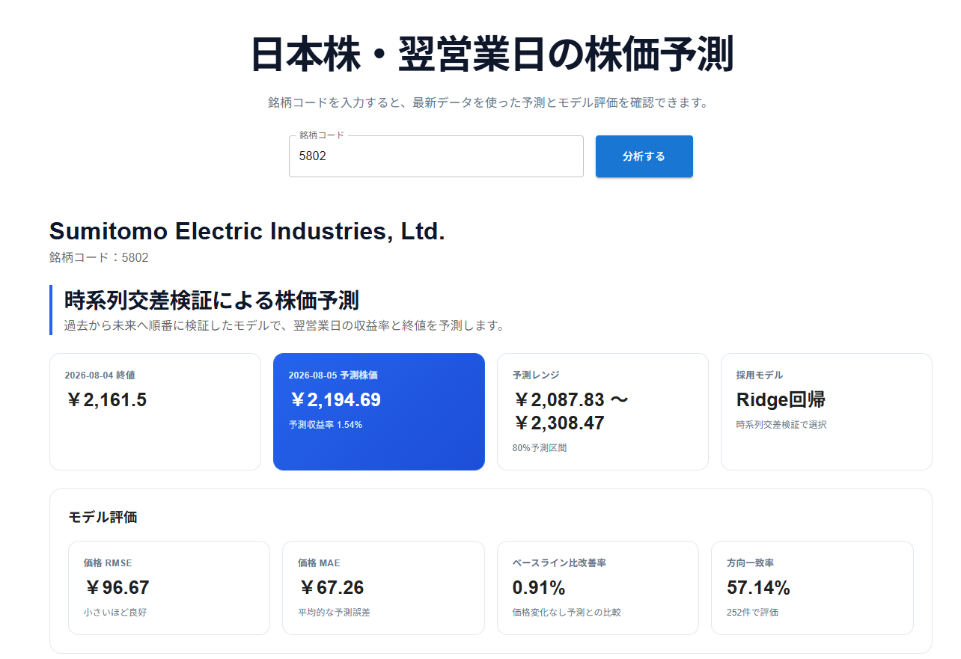
株価予測画面の
読み方
回帰分析・バックテスト・TDAを
初心者でも判断に使える形で理解する
画面例：銘柄コード 5802
予測値は答えではなく、検証結果と一緒に読む
Notes:
[Sources]
- User-provided screenshot: screen-forecast.png
- https://github.com/createyamada/kabunseki_web/blob/master/src/components/Main/Analysis.tsx

Slide 2
株価分析ガイド
結論：予測株価だけで売買を決めない
1
予測
予測収益率と価格レンジを見る
2
精度
改善率・方向一致率を見る
3
安定性
直近でも誤差が崩れていないか
4
収益性
買い持ちより優れているか
5
相場構造
TDAで複雑さを確認する
5つがそろって初めて「比較的信頼できる候補」になる
02
Notes:
[Sources]
- User-provided screenshot: screen-forecast.png
- https://github.com/createyamada/kabunseki_web/blob/master/src/components/Main/Analysis.tsx

Slide 3
株価分析ガイド
最初に見るのは「予測幅」と「予測リターン」
どう読む？
1
+1.54%は上昇予測。ただし精度ではない
2
レンジ内に下落側も含まれている
3
「80%」は的中確率80%ではない
4
採用モデル名より、次ページの評価が重要
この例
終値 ¥2,161.5 → 予測 ¥2,194.69（+1.54%）
予測レンジが広いほど、価格予測の不確実性は高い
80%予測レンジ：¥2,087.83 ～ ¥2,308.47
03
Notes:
[Sources]
- User-provided screenshot: screen-forecast.png

Slide 4
株価分析ガイド
回帰モデルは4つの指標で信頼度を測る
この例の読み取り
方向一致率 57.14%
方向予測には一定の優位性
改善率 0.91%
単純予測との差は小さい
価格 RMSE
¥96.67
低いほど良い
大きな外れを重く評価
価格 MAE
¥67.26
低いほど良い
平均的な誤差額
結論
「方向はやや当たるが、誤差改善は弱い」
予測株価だけで強気判断はしない
改善率
0.91%
高いほど良い
5%以上を一つの目安
方向一致率
57.14%
高いほど良い
55%以上＋十分な件数
04
Notes:
[Sources]
- User-provided screenshot: screen-forecast.png

Slide 5
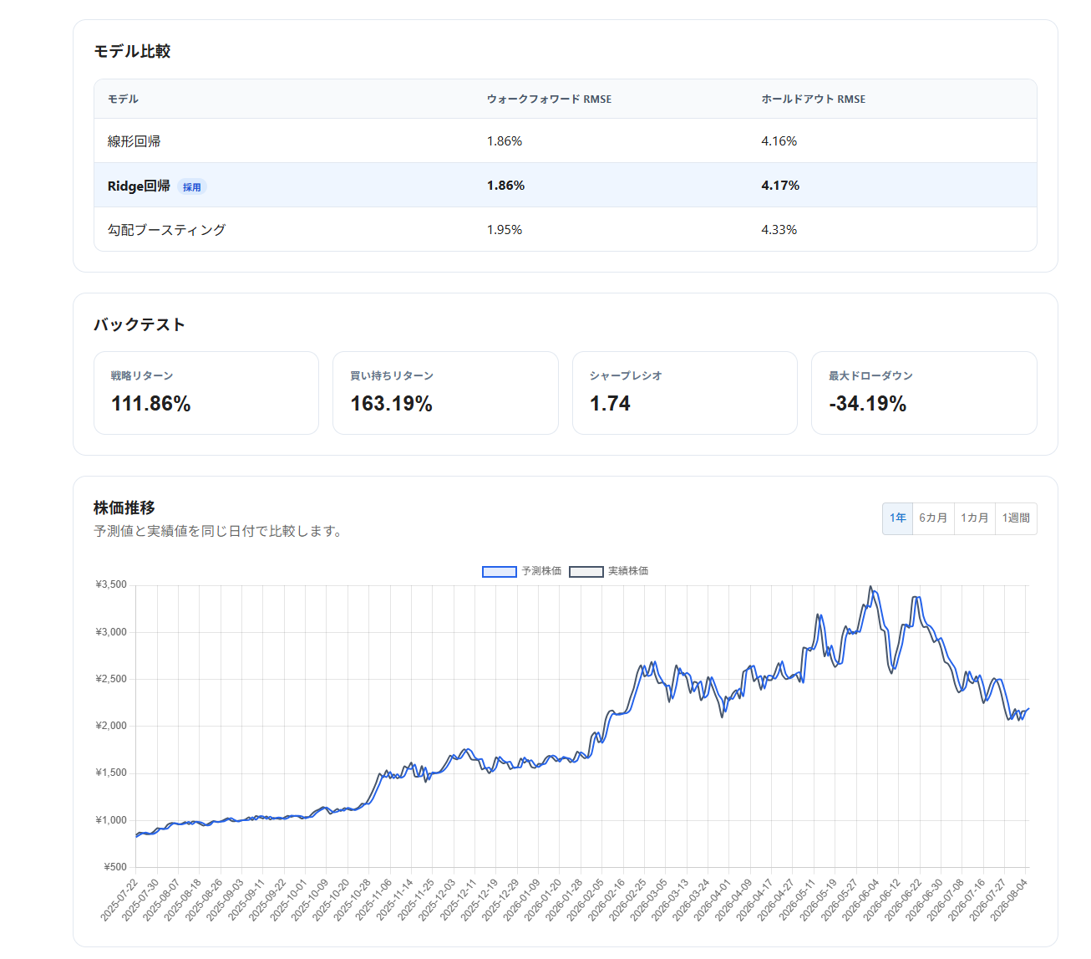
株価分析ガイド
採用モデルでも、直近で崩れていないか確認する
見る順番
① ウォークフォワードRMSE：過去を順に検証
② ホールドアウトRMSE：最後の未使用期間で検証
③ 2つが低く、近いほど安定
乖離率 ＝ ホールドアウト ÷ ウォークフォワード
この例は直近で誤差が約2.24倍
Ridge回帰：4.17% ÷ 1.86% ＝ 2.24倍
採用モデルでも、最近の相場では精度が落ちている可能性。
「採用」表示だけでは信頼できない。
目安：1.25倍以内なら比較的安定
低いほど良い ＋ 2つの差が小さいほど良い
05
Notes:
[Sources]
- User-provided screenshot: screen-model.png

Slide 6
株価分析ガイド
利益が出ても、買い持ちに負ければ優位性は弱い
戦略リターン
111.86%
買い持ち
163.19%
シャープレシオ
1.74
最大ドローダウン
-34.19%
収益はプラスでも買い持ちに約51ポイント負け。
最大下落も大きいため、優位性は弱い。
06
Notes:
[Sources]
- User-provided screenshot: screen-model.png

Slide 7
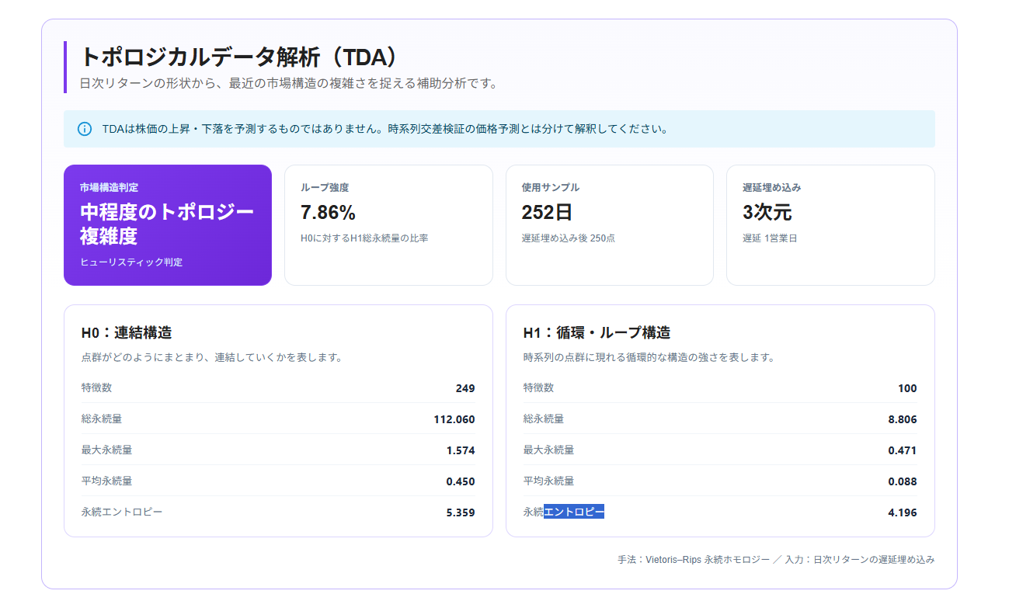
回帰分析を補助するTDA
TDAは方向ではなく、相場の複雑さを測る
この例
中程度の複雑度
ループ強度 7.86%
バックエンドの区分
5%未満
低い
5～15%
中程度
15%以上
高い
高複雑度なら予測を割り引く。
ただし低複雑度＝上昇ではない。
07
Notes:
[Sources]
- User-provided screenshot: screen-tda.png
- Backend heuristic: loop_strength <5% low, <15% moderate, otherwise high

Slide 8
画面の数値を実際に評価
5802の判定：方向予測は良いが、総合信頼度は低い
指標
画面の値
目安
判定
改善率
0.91%
5%以上
未達
方向一致率
57.14%
55%以上
合格
RMSE乖離
2.24倍
1.25倍以内
未達
シャープレシオ
1.74
1.0以上
合格
戦略 vs 買い持ち
111.86% < 163.19%
戦略が上
未達
最大ドローダウン
-34.19%
許容範囲内
高リスク
TDA
中程度
高複雑度でない
合格
判断：+1.54%の上昇予測は出ているが、モデル単独では「強い買い根拠」にしない。監視候補として扱う。
08
Notes:
[Sources]
- User-provided screenshots: screen-forecast.png, screen-model.png, screen-tda.png
- Thresholds are instructional heuristics and require strategy-specific validation.

Slide 9
6ステップの確認手順
初心者は、この順番で判断すれば迷いにくい
1
2
3
4
5
6
予測方向
改善率
方向一致
直近安定性
運用成績
TDA
プラス／マイナス
5%以上か
55%以上か
RMSE乖離1.25倍以内
買い持ち超え
Sharpe 1以上
高複雑度ではないか
途中で重大な未達があれば、投資額を減らす・見送る・他の情報を確認する
09
Notes:
[Sources]
- Decision sequence derived from the metrics displayed in Analysis.tsx

Slide 10
投資判断のまとめ
最終チェック：数字が同じ方向を示しているか
比較的信頼しやすい
慎重に扱う
信頼しにくい
✓
改善率 5%以上
✓
改善率 0～5%
✓
改善率がマイナス
✓
方向一致率 55%以上
✓
方向一致率 50～55%
✓
方向一致率 50%未満
✓
直近RMSEが安定
✓
予測レンジが広い
✓
戦略リターンがマイナス
✓
戦略が買い持ち超え
✓
RMSEが直近で悪化
✓
買い持ちに大幅負け
✓
Sharpe 1以上
✓
大きなドローダウン
✓
Sharpe 0以下
✓
TDAが高複雑度でない
予測は「候補を絞る道具」。決算・材料・市場環境・損失許容額も確認して、最終判断は自分で行う。
過去データの成績は、将来の利益を保証しません。
10
Notes:
[Sources]
- Thresholds are instructional heuristics and must be validated for each investment strategy.

